Slide 1
英語力向上推進事業全体像
①
GLOCAL人材の育成 ～Think Globally, Act Locally～
②
地球規模で様々な問題を考え、郷土の魅力を生かして、英語を使って、能動的に課題解決に向けた行動を起こす児童生徒の育成
郷土の課題解決に貢献する志を持った人材
グローバルな視点を持ち、郷土の魅力を世界に発信し、持続可能な社会の発展に貢献する人材
⑧
③
コミュニケーション能力の育成
⑨
外国語科通信GLOCALの作成（今週の１問の実施と見届け）
チャンス相談の実施（講師派遣申請なしの授業参観・指導助言等）
コミュニケーション能力の素地と基礎の育成（教育課程特例：小１～小６ 英語科としての育成を目指す）
④
⑤
Step1
グローバルとの出会い
気づき
Step 2
グローカル課題の発見
考え
Step 3
グローカル課題への取組
行動
Step 4
グローカル課題の解決と発信
⑩
⑪
⑦
⑫
⑬
鹿屋市英語教育圏推進会議
ALT / JTE （R3～R4）
台北教育大教育実習生（R4～R5）
組織図（○は理事）
【外国語担当職員等】
○事務局長 ：各事務局校教諭（小）１人
○研究委員長：各事務局校教諭（中）１人
【管理職】
○顧問:鹿屋市校長会（小・中英語担当）
【指導助言】
鹿屋市教委学校教育課：山内 誠
英語指導講師：５名＋SET１名（計６名）
生涯学習課：KOKA PJとの連携
【英語教育推進アドバイザー】
朝日大学：亀谷教授 他
シンポジウム（R5、R7）
Glocal English Camp
育む児童生徒像の共有
（ALT仕様書への記載）
ALTの各英語圏配置計
画（鹿屋女子高１名配置）
３ TTの指導改善と研修
⑴ ALT（事前打合せ体制
の構築）【６時間の内１時
間以上の空き時間設定】
⑵ JTE（指導力向上に向
けた関わりの強化）
CCE教材等の共有改善
（Teamsの活用）
イングリッシュガイドブッ
ク・年間指導計画の共有
（英語版の作成）
Glocal人材の育成に向
けた事業と、育む資質・能
力の共通理解
JTE派遣申請書提出様
式と方法の簡略化
ホームページ、ツイッター
鹿屋市英語教育推進会議
等の発信体制の構築
鹿屋市立鹿屋女子高等
学校を拠点（定数の拡充）
⑴ 目的等の共有
⑵ 実施期間・人数
⑶ 宿泊先・移動方法
⑷ ホームステイの実施
国立台北教育大教育実
習生受入校の決定（小・中）
国立台北教育大とのMO
Ｕ（協定書作成）並びに、提
携に向けた手続き
★ “教えること”で“学ぶ”指
導力向上
★ １～３は協議中（R3）
実習期間中のGlocal
English Campの設定と内
容検討(町内会・自治会・子
ども会との連携)
５ 帰国後のZoom遠隔教育
実施（年間指導計画への位
置付け）
★ コロナ禍でも遠隔で推進
１ 英語教育シンポジウムin
Kanoya
⑴ 小・中授業公開
⑵ 各英語圏ごとの研究
実践発表
※ 次回はR7に開催
１ 各英語圏（公民館等）
での開催
⑴ 郷土の魅力紹介
⑵ 郷土のグローカル課題
の解決と発信（発表）
⑶ 地域のでのおもてなし
⑭
⑮
各種スピーチコンテスト等
Can-Doリスト作成（R4～）
１ 平和の花束（英語部門）
⑴ グローカル課題の解決
と発信の機会
⑵ 国立台北教育大附属小
学校の参加（R5～）
２ 鹿屋市小中学生英語トピッ
クトーク（中）・スキッ（小）・
弁論（中）大会の開催
※ トピックトークとスキット
については、郷土の魅力を
発信するテーマを設定
３ 最優秀賞者の台北市内派
遣（R５～） ※副賞として
小中９年間の指導計画
作成（パフォーマンス評価
場面の設定）
⑴ 県Can-Doリストを基
に、ミニCan-Doリスト
（単元構成シートの作成）
⑵ 各種年間行事、小学校
の年間指導計画との関連
付け
⑥
各地区英語教育圏推進会議
組織図（○は理事）
【外国語担当職員等】
○事務局長 ：各事務局校教諭（小）１人
○研究委員長：各事務局校教諭（中）１人
○研究委員 ：各小・中･高外国語担当者
※ 事務局長と研究委員長は研究委員に含
まない。
⑯
全中学１年～３年生英語検定IBA＋中２WS（R4は試行）
⑰
全小学６年生対象スピーキングクエスト＋英語検定RW（R４は試行）

Slide 2
１ これまでの鹿屋市の英語教育
Ｒ４年度～ 「英語のまちづくり」
〇 多文化共生社会モデル都市づくり
〇 目指す生徒像の明確化
〇 小中一貫と地域との連携
〇 英語を道具として何ができるか？
課題（総括）
１） 小中で目指す鹿屋市の英語教育の児童・生徒像が不明瞭
２） 小学校低学年の英語学習のマンネリ化
３） 小学校４年生から５年生の接続の見直し
４） 地域や保護者、市内外への成果と課題の発信
５） 学校の学びを日常に繋ぐ英語教育環境の整備
言語活動の目的・場面・状況の明確化
英語大好きな児童生徒育成
成果と課題（令和３年度教育課程特例報告アンケート結果）
【鹿屋市内全小学生対象】
① 「英語大好き」肯定的回答率
児 童： R2（９８％） ⇒ R3（９５％）
② 「１年生からの英語教育の実施について」肯定的回答率
職 員： R2（９０％） ⇒ R3（９３％）
③ 「児童が英語の授業が好きかについて」肯定的回答率
保護者： R2（８６％） ⇒ R3（８５％）
④ 「コミュニケーション能力の育成について」肯定的回答率
学校運営協議会： R2（９９％） ⇒ R3（９９％）
コミュニケーション能力の育成
令和元年～３年度 継続申請
平成２９・３０年度
教育課程の在り方に関する調査研究
平成２７年度 外国語教育強化地域拠点事業
全国学力学習状況調査アンケート【中学３年生対象】
平成２１年度 教育課程特例措置の認定
① 「英語大好き」肯定的回答率
生 徒： R3（30％に満たない）
平成１７年度 「かのや英語大好き特区」

Slide 3
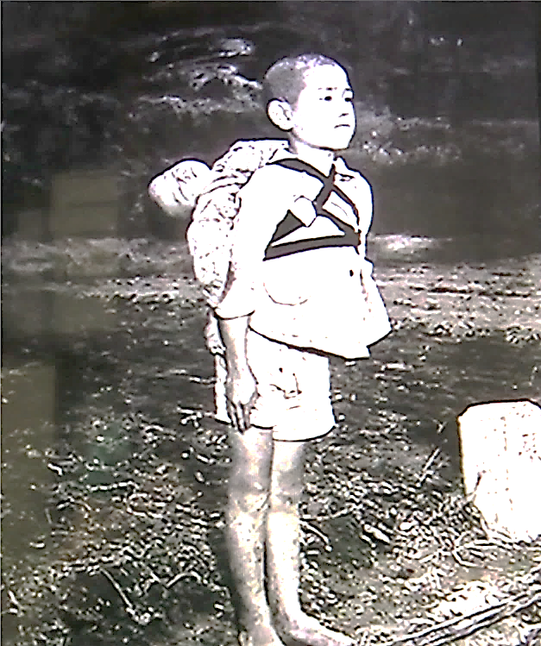
⑪ 国立台北教育大教育実習生受入
１ 目的
Ｒ４年度～ 「英語のまちづくり」 「多文化共生社会」
GLOCAL人材の育成 ～Think Globally, Act Locally～
地球規模で様々な問題を考え、郷土の魅力を生かして、英語を使って、
能動的に課題解決に向けた行動を起こす児童生徒の育成
郷土の課題解決に貢献する志を持った人材
グローバルな視点を持ち、郷土の魅力を世界に発信し、
持続可能な社会の発展に貢献する人材
例）The boy was standing up straight without shoes on.
相手意識 ・ 他者意識 ・ 自分の考えや思いを伝え合う
高等学校教科書より
コミュニケーション能力の育成
英語大好きな児童生徒育成
※ ローカルの中にグローバルを見出す（郷土の課題を自分ごととして解決しようとする経験）
※ 受信的異文化交流 + 発信的異文化交流 + 内容統合型授業の展開
※ 知識・技能、思考力・判断力・表現力・主体的に学びに向かう態度

Slide 4
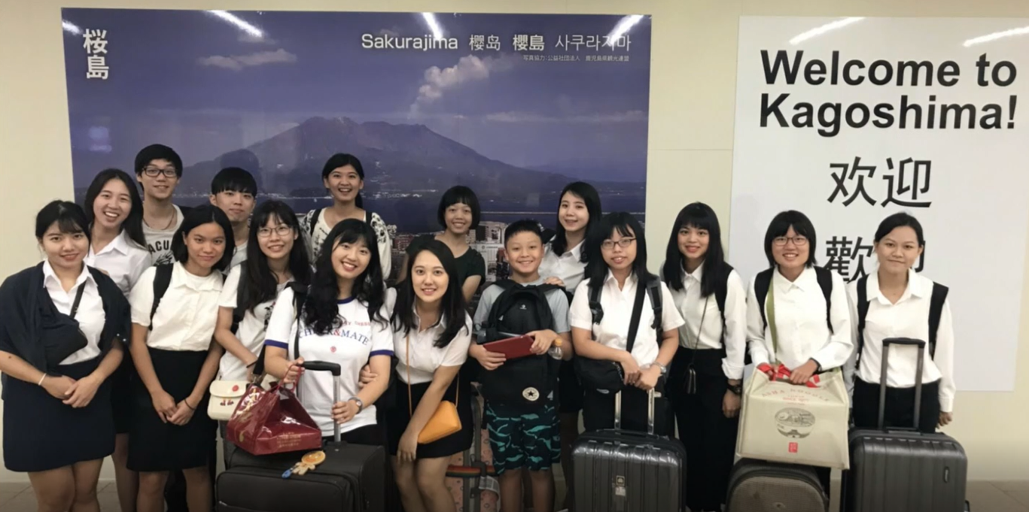
２ 概要（事業イメージ）
Step1
グローバルとの出会い
気づき
Step 2
グローカル課題の発見
考え
Step 3
グローカル課題への取組
行動
Step 4
グローカル課題の解決と発信
R4 (1年目Step1)
⑴ 2022年３月～５月協定式（予定）
※ 市長・教育長 他
⑵ 国立台北教育大実習生受入開始
※ 期間
２０２２年９月～10月（1カ月程度）
※ 拠点
鹿屋女子高等学校
⇒ 周辺小中学校授業
⑶ グローカル・イングリシュ・キャンプ
※ 町内会・子ども会主催
※ 生涯学習課
※ 地域活力推進課
※ 地域安全課等との連携
⑶ ホームステイ （保護者）
※ 鹿屋女子高等学校
※ 受入小中学校
⑷ 帰国後の遠隔教育開始 (時差１時間)
※ 単元導入と評価場面
※ 言語活動の目的・対象明確化
他市町が取り組んでいない事業（教育実習生受入）
受容的な国際交流 + 鹿屋市の魅力発信（学びの提供）
２） 町内会・子ども会主催（学びの実践的な発揮場面の提供）
３） 鹿屋市民で協働してつくる
「多文化共生社会＝英語のまちづくり」

Slide 5
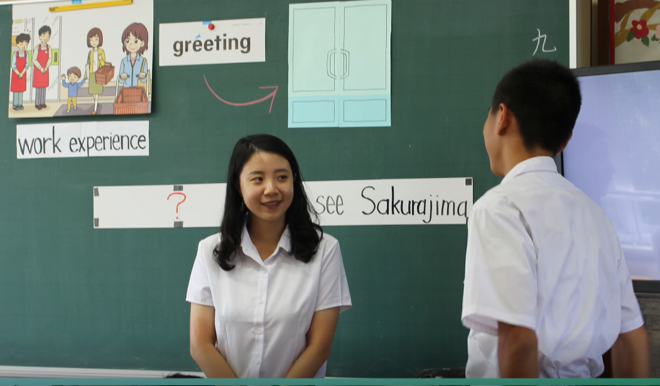
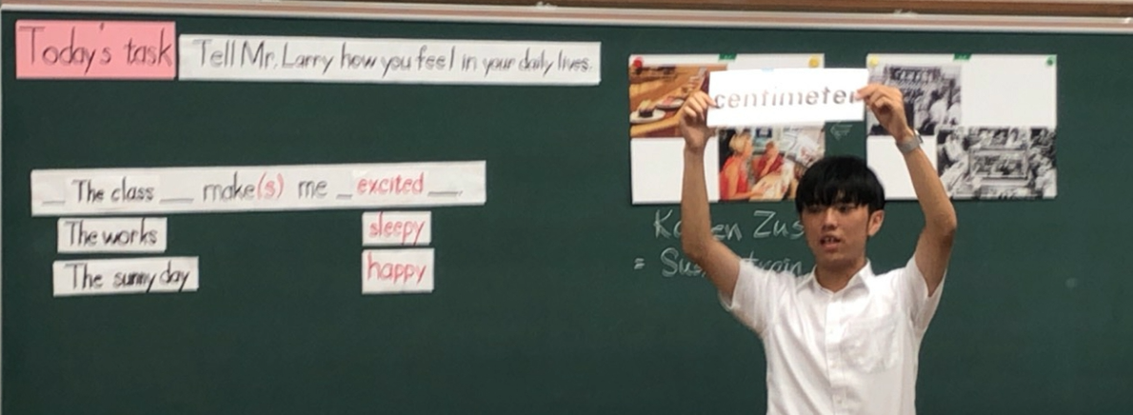
３ 国立台北教育委大学教育実習に関する参考情報と付随する効果など
国立台北教育大学（NTUE）
National Taipei University
【特徴】
１） 小学校英語専科養成課程としてトップレベル（専科制）
※ 筑波大学と同等の偏差値
２） 20年前から幼稚園から英語教育を推進
※ １人１台端末黒板中央にインタラクションボード）
※ ＩＣＴ先進国
３） 小学校英語学習指導要領のモデル（アジア唯一の成功国）
※ 学生の研修体制の充実
※ 数各国のインターンシップによる免許状取得
４） 大学教育のレベルの高さ
⇒ 全科目、英語で実施（イマージョン教育の充実）
５） 日本語の授業を受講している学生も多い。
【要望】
１） 日本の英語教育教授法を学びたい。
２） 日本の道徳科教育、生徒指導、行事等の学校文化も学びたい。

Slide 6
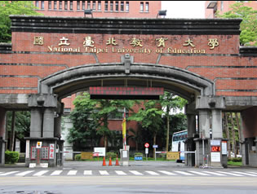
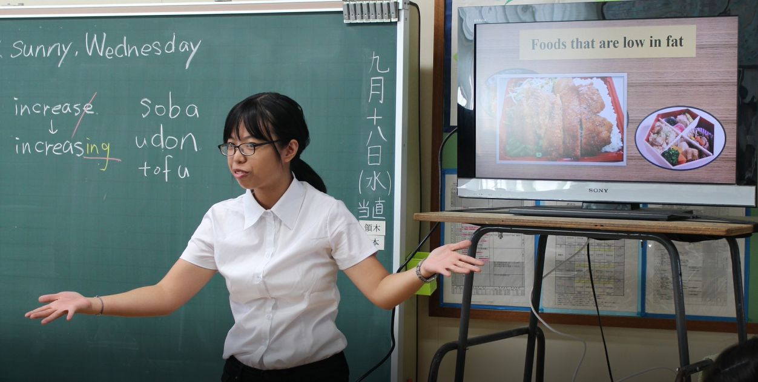
４ 今後の展望
Step1
グローバルとの出会い
気づき
Step 2
グローカル課題の発見
考え
Step 3
グローカル課題への取組
行動
Step 4
グローカル課題の解決と発信
R5 (2年目Step2) R6 (3年目Step3)
⑴ 2023英語教育シンポジウムin Kanoya開催
※ 各英語教育圏研究実践発表、小・中授業公開
⑵ 国立台北教育附属小学校との提携（低価格での児
童・生徒派遣）
※ 平和の花束英語部門鹿屋市小中学校英語弁論大会
⇒ 副賞として、人的交流の開始
⑶ 国立台北教育大学（保健体育科）と鹿屋体育大学との提携
※ イマージョン教育の充実
⑴ ２０２５英語教育圏シンポジウムin Kanoyaに向けた準備
⑵ 台北市と鹿屋市児童・生徒の相互派遣・受入
※ ホームステイ
※ 子ども会議などの開催
⇒ アジア共通課題設定と協働的な課題解決
⇒ シンポジウム in Kanoya / in Taiwan

Slide 8
５ 成果指標
１） 鹿屋市にどのようなメリットがあるか？といった目的意識では英語のまちづくり（多文化共生社会のモデル都市）はでき
ない。
※ 鹿児島県、日本、世界にとってメリットがあるか（他者貢献）を考えて初めて、鹿屋市のメリットが見える。
２） 鹿屋市の問題を協働して課題解決していく経験を児童生徒にさせることが、将来、郷土のために気づき・考え・行動す
人材（世界への貢献）をつくる。
※ 現状は、昨日までの積み重ねに他ならない。
３） 人口減少・高齢化・労働人口不足「第一次産業」の課題は、外国人の移住が鍵を握る。
※ 多様な価値観を受け入れる、共生社会を気づく機会として、また、日本の教育の素晴らしさ、鹿屋市の郷土の素
晴らしさを発信する機会として本事業を推進する。
【結果として】
・ 鹿屋女子高定数拡充（特色ある教育課程）
・ 指導力向上・学力向上（パイロット校【中核を担う教職員の積極的な配置】）
・ 保護者・地域住民が参画する教育活動の展開 【グローカル・イングリッシュ・キャンプ】⇒子ども会組織の活性化
・ 国際交流の充実と観光資源や鹿屋市の魅力のアジア圏への発信（共生社会「英語のまちづくり」の実現）
【教育の10年は鹿屋市の未来を創る】
・ 郷土に１人数千万の納税する人材を育てている。
・ 児童生徒数でかけ算したらどれだけの価値があるか。
・ 「子は宝」 国立台北教育大学は、日本の学校教育の在り方を学ばせるという１点に多額の予算をつけている。
・ 英語教育をはじめ、半導体、新型コロナウイルス対策等、唯一の成功例をもつ台湾から学ぶ点は多い。
Seeing is believing 世界規模で考えて、ローカルなアクションが見える。
10年ICTや英語教育は遅れている。業務改善は更に10年アジアでの遅れ
に繋がる。資源のない日本は、「教育」に当てるべきである。

Slide 9
英語力向上推進事業（事業イメージ・効果など）
１ 鹿屋市英語教育圏推進会議の充実
２ 英語のまちづくり（子ども会、鹿屋女子高の活性化）
３ 鹿屋市の英語教育を通して育む資質・能力の向上
背景・目的
ダブルクリックで編集
１ 背景
・ 諸調査の結果から、鹿屋市の児童の英語への興味・関心は高く、平成17年度からの教育課程特例に基づく研究実践の蓄積
は鹿屋市だけでなく、鹿児島県内外の英語教育の推進に欠かせない成果と課題を含んでいる。しかし、中学校における各種調査
結果によると、生徒の学力向上は伸び悩んでいる。そこで、鹿屋市が小中９年間の英語教育を通して育む児童･生徒像を明確にし
小中が一貫した英語教育を更に推進していく体制の見直しを図る。小学校での学びを中学校に「繋ぐこと」に重点を置き、更なる
指導改善、指導力向上による生徒の学力向上を図ることは喫緊の課題である。
２ 目的
・ 鹿屋市が英語教育を通して育む児童・生徒像の明確化と、小中９年間で育むべき資質・能力を基にした指導改善
・ 言語活動の目的・場面・状況を明確にするための環境整備と「教えることで学ぶ」（教育実習等）による指導力と英語力の上
・ 令和５年度全国学力・学習状況調査に向けた、「振り返り」と「見届け」の機会としての客観的な結果分析と指導改善（現中１）
調整
中
事業内容(基本方針)各校のグランドデザインへの位置づけ
気づき
考え
行動
Tink Globally, Act Locally “GLOCAL”人材の育成： 地球規模で様々な問題を考え、郷土の魅力を生かして、英語を使って、能動的に課題解決に向けた行動を起こす児童・生徒の育成
英語教育圏推進会議の充実（鹿屋市の英語教育推進の中核を担う組織へアップデート）
ア 各英語教育圏ごとに、領域別に重点化を図った「テーマ設定」に基づく研究実践【R4～】
イ 年間指導計画・イングリッシュガイドブックの改善（朝日大学亀谷教授アドバイザー等の招顎）【R4～】
ウ 英語教育シンポジウム in Kanoya （英語圏ごとの研究実践発表、小・中授業公開）【R5、R7】
(2) 英語のまちづくり（世界平和や鹿屋市の魅力を英語を通して、世界に発信）【R4～】
ア 国立台北教育大学の教育実習生の鹿屋市立鹿屋女子高への受入と指導力向上、遠隔授業の充実【R4～】
イ 国立台北教育大附属小との同世代の人的交流（ホームステイ等）による異文化理解教育の推進【R５～】
※ Zoom等での学校紹介や町紹介、クリスマスカードの交換はコロナ禍でも実践可能
鹿屋市の英語教育を通して育む資質・能力の向上【R3～R4】
ア 学校・保護者･地域が一体となった「グローカル・イングリッシュ・キャンプ」の開催【R4～】
イ 鹿屋市の英語教育を通して育む資質・能力の向上と各校のグランドデザインへの位置付け
ウ 鹿屋市全中学校２年生を対象とした英検IBA＋SWと全小学校６年生を対象としたスピーキング・クエスト＋
RWの実施による分析と授業改善【R4/R3】
エ 講師依頼公文なしの「チャンス相談」と外国語科通信「今週の１問」の実施と見届け【R3～】
オ 鹿屋市小・中学校英語トピックトーク・スキット・弁論大会の開催（小中一貫）【R4～】
成果指標
・ 全国学力・学習状況調査結果（４技能）【R5実施：現中学１年】
・ 鹿児島学習定着度調査
・ NRT
・ スピーキングクエスト結果比較
・ G-TEC結果比較
・ 教育課程特例実施調査結果（職員・保護者・地学校評議員等）
⇒ 各校のグランドデザインに基づいたアンケート調査
成果目標値
・ 成果指標の全項目における前年度比での向上 【R6：県１位】
効 果
・ 移住・定住促進・来校者の増加（他国含む）
・ 鹿屋女子高定数拡充（特色ある教育課程）
・ 指導力向上・学力向上（パイロット校【中核を担う教
職員の積極的な配置】）
・ 保護者・地域住民が参画する教育活動の展開
【グローカル・イングリッシュ・キャンプ】⇒子ども会連携
・ 郷土の魅力を世界の課題解決に生かすグローカル
人材の育成⇒国際交流課との連携
・ 国際交流の充実と観光資源や鹿屋市の魅力のアジ
ア圏への発信（共生社会「英語のまちづくり」の実現）
事業イメージ
教育実習生受入（小中高大の連携）と英語のまちづくりの取組から新たな文部科学省指定（予算取り）
R4(1年目Step1) R5(2年目Step2) R6(3年目Step3) R7(4年Step4)
⑴ ２０２３シンポジウムに向けた
準備と構想
⑵ 国立台北教育大実習生受入
開始（ホームステイ・G.E.C）
⑶ SQ＋WR/英検IBA＋WS実施
⑷ 鹿屋市小・中学生英語トピッ
クトーク・スキット・弁論大会開始
⑴ 2023英語教育シンポジ
ウムin Kanoya開催【各英
語教育圏研究実践発表、
小・中授業公開】
⑵ 国立台北教育附属小との
提携
⑶ 全国学力調査実施（現中
学１年）
⑴ ２０２５英語教育圏シン
ポジウムin Kanoyaに向
けた準備
⑶ 鹿屋市小中学生英語
弁論・スキット大会上位
者の台北派遣(短期留学
とホームステイ)児童生徒
の人的交流開始
⑴ 2023英語教育シンポ
ジウムin Kanoya開催【各
英語教育圏研究実践発表、
小・中授業公開】
⑵ 台北市-鹿屋市児童・生
徒相互派遣・受入
⑶ 児童生徒によるシンポジ
ウム【世界平和に向けて】

